Slide 1

Drawback
Importar para exportar e exportar é o que importa!

Slide 2


Guilherme Nicoletto Adami
Chefe do Departamento de Drawback;
7 anos de experiência em Comércio Exterior;
7 anos de experiência em Drawback;
Formado no curso “Tudo sobre Drawback” da Aduaneiras;

Slide 3


DRAWBACK
Benefício concedido exclusivamente para as empresas exportadoras ou que fornecem produtos para empresas que posteriormente exportem seus produtos.

Slide 4
DRAWBACK
Objetivos/Finalidade
Surge como alternativa para contornar o “Custo Brasil”;
Estímulo à exportação, não um subsídio;
Busca-se dar competitividade ao produto exportado através de:
Redução de Custo;
Melhora na qualidade dos produtos.

Slide 5
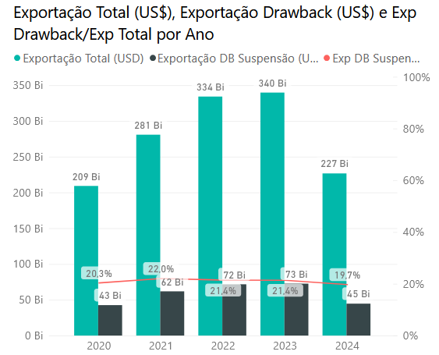
REPRESENTATIVIDADE DO DRAWBACK
https://www.gov.br/siscomex/pt-br/informacoes/drawback/paineis-drawback - Agosto 2024

Slide 6
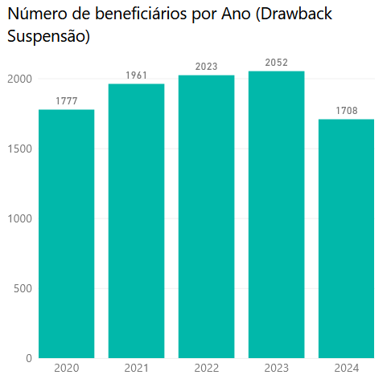
REPRESENTATIVIDADE DO DRAWBACK
https://www.gov.br/siscomex/pt-br/informacoes/drawback/paineis-drawback - Agosto 2024

Slide 7
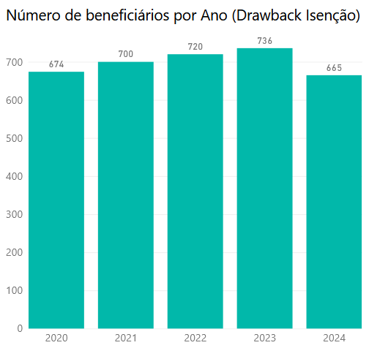
REPRESENTATIVIDADE DO DRAWBACK
https://www.gov.br/siscomex/pt-br/informacoes/drawback/paineis-drawback - Agosto 2024

Slide 8

Requisitos Necessários para Usufruir do Benefício
CND ou CPD-EN válida;
Ser do Lucro Real, do Lucro Presumido ou do Simples Nacional (somente importação);
Operar no Comércio Exterior;
Agregar Valor aos Produtos (Industrializar):

Slide 9

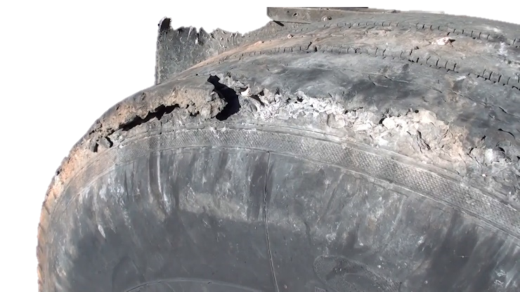
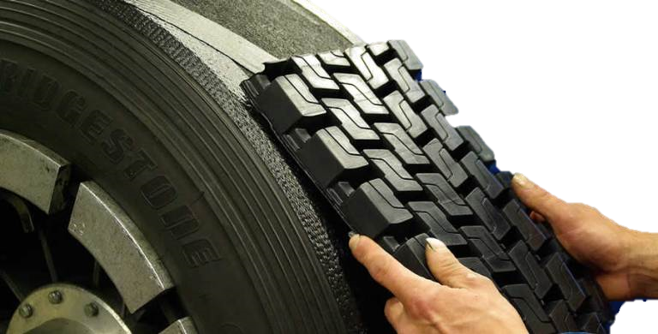

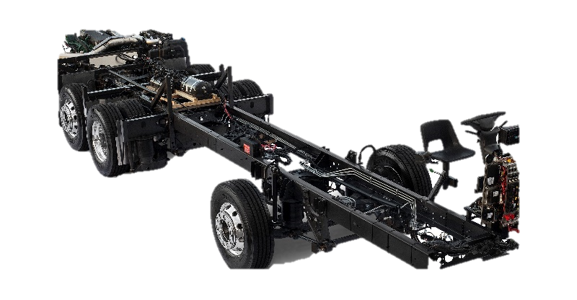

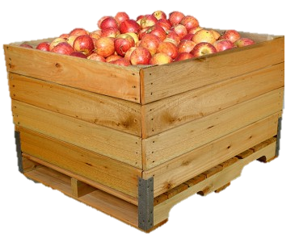
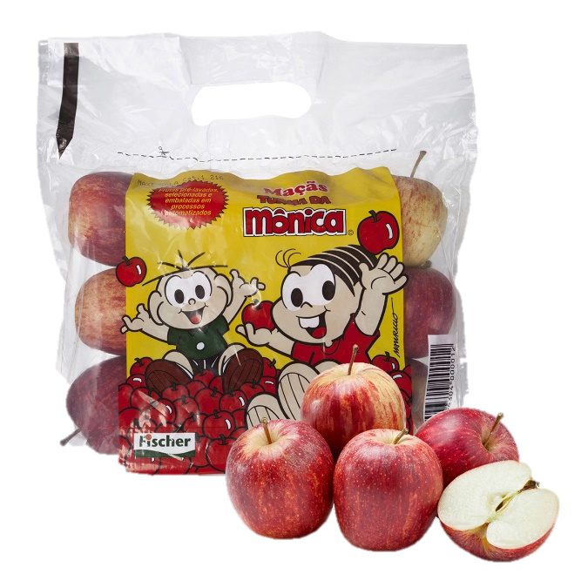

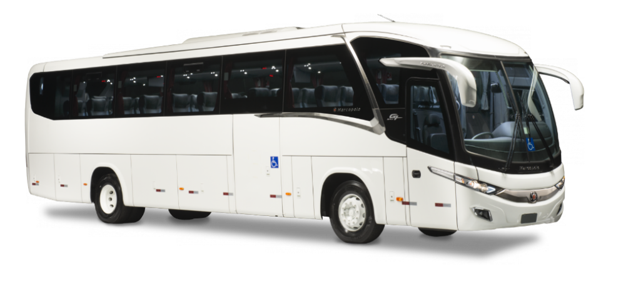
Processos Produtivos | RENOVAÇÃO OU RECONDICIONAMENTO | BENEFICIAMENTO
MONTAGEM | ACONDICIONAMENTO OU REACONDICIONAMENTO | TRANSFORMAÇÃO
PNEU
PNEU RENOVADO
ABACAXI
PEDAÇOS DE ABACAXI
CHASSI
POLÍMERO
MAÇÃ EMBALADA
CADEIRA DE PLÁSTICO
MAÇÃ
ÔNIBUS

Slide 10
DRAWBACK – SIMPLES NACIONAL
Regulamentado pela Portaria Conjunta Nº 76, de 9 de setembro de 2022;
Para empresas com receita bruta anual de até R$ 4,8 milhões (Simples Nacional);
Permitido somente para importação de insumos;
Objetivo: estímulo da participação dessas empresas no comércio exterior brasileiro, aumentando a base exportadora do país.

Slide 11
Industrialização por Encomenda
É admitida, a industrialização sob encomenda, na qual a empresa, industrial ou comercial, beneficiária do regime remeteu mercadorias importadas ou adquiridas no mercado interno para industrialização por terceiros, tendo sido o produto industrializado devolvido à beneficiária, que o exportou.

Slide 12

DRAWBACK SUSPENSÃO => FUTURO
DRAWBACK ISENÇÃO <= PASSADO

Slide 13
DRAWBACK SUSPENSÃO
É um regime que tem por base a suspensão dos tributos incidentes, tanto nas importações quanto nas aquisições no mercado interno, sobre insumos utilizados na industrialização de produto a ser exportado;
Empresa beneficiária assume junto ao Governo o compromisso de exportar em até 2 (dois) anos, podendo ser concedido até 5 anos em caso de produtos com longo ciclo de fabricação.

Slide 14

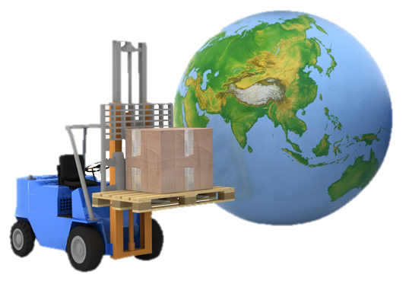

FLUXO DO DRAWBACK SUSPENSÃO
IMPORTAÇÃO
MERCADO INTERNO
EMPRESA BENEFICIÁRIA
EXPORTAÇÃO
IMPOSTOS SUSPENSOS

Slide 15
ABRANGÊNCIA DA SUSPENSÃO
Importação | Mercado Interno
Imposto de Importação | -
IPI | IPI
PIS/PASEP | PIS/PASEP
COFINS | COFINS
ICMS | -
AFRMM | -
50% de Redução na Armazenagem Aérea | -
No mercado interno, não há a suspensão do ICMS, entretanto existe a redução da base de cálculo do mesmo

Slide 16
Compromisso de Exportação
Entende-se como cumprido o compromisso de exportação quando ocorre a:
Destinação ao exterior do produto a exportar pela beneficiária do regime;
Venda do produto a exportar à empresa comercial exportadora constituída na forma do Decreto-Lei n° 1.248, de 1972, com fim específico de exportação;
Venda do produto a exportar para empresa de fins comerciais habilitada a operar em comércio exterior e sua efetiva exportação.

Slide 17
EM CASO DE NÃO CUMPRIMENTO DO REGIME, DEVERÁ SER ADOTADA ALGUMA DAS POSSIBILIDADES ABAIXO:
Mercadorias Importadas:
Devolução ao exterior;
Destruição, sob controle aduaneiro, às expensas do interessado;
Destinação para consumo das mercadorias remanescentes, com o pagamento dos tributos suspensos e dos acréscimos legais;
Entrega à Fazenda Nacional, livres de quaisquer despesas e ônus, desde que a autoridade aduaneira concorde em recebê-las;
Transferência para outro regime aduaneiro especial, observadas as normas do referido regime;
Mercadoria Adquirida no Mercado Nacional:
(...), o pagamento dos tributos suspensos e dos acréscimos legais, observada a legislação de cada tributo.

Slide 18
DRAWBACK ISENÇÃO
Drawback integrado isenção é um regime que permite a REPOSIÇÃO DE ESTOQUE tanto dos insumos importados, quanto daqueles adquiridos no mercado interno, utilizados na industrialização dos produtos exportados nos últimos dois anos.

Slide 19




FLUXO DO DRAWBACK ISENÇÃO (Prática sem Drawback)
IMPORTAÇÃO
Acumula créditos
tributários
Exportações
EMPRESA EXTRANGEIRA
MERCADO INTERNO
Utiliza créditos de
IPI
PIS
COFINS
Recolhimento de Impostos
EMPRESA
Vendas M.I.
EMPRESA NO BRASIL

Slide 20









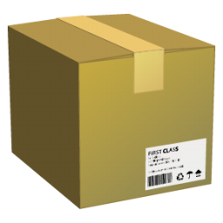
FLUXO DO DRAWBACK ISENÇÃO (Prática com Drawback)
Fornecedor “A”
* Mercado Interno
Insumo “A”
Exportações
Flexibilidade na reposição
Empresas Estrangeiras
Industrializa...
Fornecedor “B”
* Importação
Insumo “B”
Vendas M.I.
Empresas no Brasil
Isenção Tributária

Slide 21
ABRANGÊNCIA DA ISENÇÃO
Importação | Mercado Interno
Imposto de Importação | -
IPI | IPI
PIS/PASEP | PIS/PASEP
COFINS | COFINS
AFRMM | -
50% de Redução na Armazenagem Aérea | -
Em ambos os casos há redução da base de cálculo do ICMS

Slide 22
Linha do Tempo
DU-e
Declaração de Importação
Nota Fiscal
Registro do AC
Deferimento
Vencimento
Vencimento
(com prorrogação)
2 ANOS
1 ANO
1 ANO
LINHA DO TEMPO DRAWBACK ISENÇÃO – 4 ANOS

Slide 23
Quanto Posso Repor?
O proporcional ao volume exportado pela empresa nos últimos dois anos. Fato gerador do crédito* é sempre a exportação;
Quanto maior a quantidade exportada, mais insumos poderão ser adquiridos com a isenção tributária.
* Crédito é sempre em quantidade de produto!

Slide 24
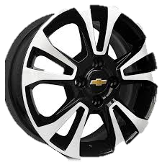


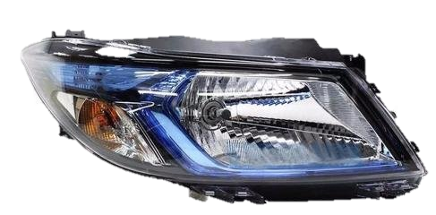

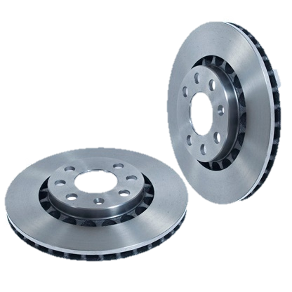
Case Prático
Nos últimos 02 anos foram exportados 1.000 automóveis
Para composição de cada unidade são utilizados:
A reposição de estoque possível será de:
Insumo A (Rodas)
04 Unidades
4.000 Rodas
Insumo B (Faróis)
02 Unidades
Com
Isenção
Tributária
Proveniente de MI e/ou Importação
2.000 Faróis
Insumo C (Volante)
01 Unidade
1.000 Volantes
Dados do produto:
NCM: 8703.24.90
Und. Med. Estatística: Unidade
Insumo D (Discos de Freio)
02 Unidades
2.000 Discos de Freio

Slide 25
Drawback Suspensão x Drawback Isenção
Características | Drawback Isenção | Drawback Suspensão
COMPROVAÇÃO | Prévia à Emissão | Posterior à Emissão
ÔNUS | Inexistente | Multa e Juros
ORIGEM DOS INSUMOS | Flexível | Identificação Antecipada
DESTINO DO PRODUTO | Mercado Interno ou Exportação | Exportação

Slide 26
Vantagens Drawback Suspensão
Evitar o desembolso de impostos na compra de insumos;
Abrangência total da suspensão do ICMS na importação de insumos;
Isenção do pagamento dos tributos suspensos na exportação.

Slide 27
Vantagens Drawback Isenção
Redução no acúmulo de impostos;
Evitar o desembolso de impostos na compra de insumos;
Não necessita comprovação, por se basear nas exportações já realizadas;
O insumo poderá ser reposto via mercado interno ou importação independente da origem inicial do mesmo;
O bem produzido com insumo isento poderá ser tanto exportado como vendido no mercado interno.

Slide 28
Case de Sucesso
USD 6.000.000,00 x 5,6672 = R$ 34.003.200,00
R$ 34.003.200,00 x 40% = R$ 13.601.280,00
IPI – 3,25% - R$ 552.552,00
PIS – 2,10% - R$ 285.626,88
COFINS – 9,65% - R$ 1.312.523,52
II – 25,00% - R$ 3.400.320,00
ECONOMIA DIRETA: R$ 3.400.320,00
ECONOMIA DE FLUXO DE CAIXA: R$ 2.150.702,40
ECONOMIA TOTAL: R$ 5.551.022,40
Empresa exportou USD 6.000.000,00 nos últimos dois anos;
Regime Tributário: Lucro Real
Os insumos importados representam 40% do valor exportado;
A NCM adquirida de maior valor é a 7208.37.00.

Slide 29
Prorrogação Excepcional
Medida Provisória Nº 1.266 de 14/10/2024;
Drawback Suspensão:
Empresas domiciliadas no Rio Grande do Sul ou fabricantes-intermediários com exportação por empresa do Rio Grande do Sul;
Data de termo final após prorrogação inicial esteja compreendida entre 24 de abril e 31 de dezembro de 2024;
Análise de encerramento do ato concessório não tenha sido concluída pela autoridade competente;
Drawback Isenção:
Empresas domiciliadas no Rio Grande do Sul;
O ato concessório já tenha sido prorrogado por um ano;
Data de termo final após prorrogação inicial esteja compreendida entre 24 de abril e 31 de dezembro de 2024.

Slide 30
Muito Obrigado!

